Slide 1
„Az akarat nem elég; tenni is kell.” Goethe
Az Oktatási Hivatal szervezési tapasztalatai a Mesterpedagógus és kutatótanár minősítési eljárásról
Marosi Katalin
Sonkád, 2017. június 26.

Slide 2
Mesterpedagógus minősítési eljárás specialitásai
Értékelés szempontrendszere – négydimenziós tevékenységmodell, értékelési területek
Tevékenységcsoportok (fejlesztő innovatív, fejlesztő támogató, intézményvezetői / szakértői, szaktanácsadói
Dokumentumok hiánypótlása nem lehetséges
Előzetes értékelés döntő szerepe az eljárásrendben
Nyilvános védés eseménye
Összegző szöveges értékelés készítése

Slide 3
Kutatótanár minősítési eljárás specialitásai
Értékelés szempontrendszere – háromdimenziós tevékenységmodell, értékelési területek
Dokumentumok hiánypótlása nem lehetséges
Előzetes értékelés döntő szerepe az eljárásrendben
Nincs személyes találkozás, védés
Összegző szöveges értékelés készítése
Bíráló bizottság összetétele

Slide 4
Mesterpedagógus fokozatot célzó minősítési eljárások számokban
 | 2015 | 2016 | 2017
Szakértő (szaktanácsadó) | 1 440 fő | 176 fő | 500 fő (maximum)
Fejlesztő innovatív, fejlesztő támogató, intézményvezetői | 920 fő | 257 fő | 711 fő
Összesen | 2 360 fő | 433 fő | 1 211 fő (maximum)

Slide 5
Mesterpedagógus fokozatot célzó minősítési eljárások számokban
 | 2016 | 2017
Sima eljárás | 332 fő | 679 fő
Összevont eljárás | 101 fő | 32 fő
 | 2016 | 2017
Lezárult, megszervezett eljárás - tavasz | 421 fő / 12 fő | 243 fő
Folyamatban lévő eljárás | - | 468 fő

Slide 6
Mesterpedagógus fokozatot célzó minősítési eljárások számokban
 | 2016 – innovatív, támogató, intézményvezetői | 2016 - szakértői
Sikeres | 235 fő | 160 fő
Sikertelen | 13 fő | 7 fő
Pedagógus II-be léphet | 4 fő | 2 fő

Slide 7
Mesterpedagógus minősítési eljárás megvalósításának nehézségei
Jogszabályi módosulás, útmutató megjelenése (2016. július-augusztus)
Szervezési feladatok
Szakértői kapacitás
Összerendelés nehézségei
Résztvevők felkészületlensége
Dokumentumok hiánypótlása nem lehetséges
Előzetes értékelés eredményéről értesítés küldése
Mesterprogram megvalósításának követése - feladatok
Mesterprogram módosítása

Slide 8
Eljárások szervezésének nehézségei
Szakértői kapacitás
2015-ben felkészített 170 szakértő
Területi és szakmai megoszlásuk más, mint a minősítendő pedagógusoké
Eljárásrend változása miatt frissítő felkészítésük szükséges
Összerendelés szabályai
Szakos szakértő
Összevont eljárás
Informatikai felületek kialakítása

Slide 9
Feladatok, megoldások
Szakértők
Felkészítések szervezése
170 szakértő számára frissítő képzés
Kb. 100 új szakértő felkészítése február-márciusban
Kb. 2000 szakértő felkészítése május-júniusban
OH delegáltak és intézményi delegáltak felkészítése
Összerendelés feltételeinek megteremtése
Szakos szakértő: intézménytípus/munkakör
Elnök: intézménytípus
Összevont eljárás
Informatikai fejlesztések
Algoritmus
Értékelő rendszer

Slide 10
2017. március
Szakértők feladatvállalása kiemelkedő
Megbízások teljesítése (208 szakértő bevonása)
Távoli kirendelések elfogadása (210 esetben)
Havi 4-5 megbízás teljesítése
Szakértői napon kívüli megbízás teljesítése
Köszönet!

Slide 11
Az értékelés folyamata
30.nap ←
15.nap ←
VÉDÉS NAPJA
→ 20. nap
NINCS DOKUMENTUMÉRTÉKELÉS
értékelés a négydimenziós
tevékenységmodell alapján
4 dimenzió
X
4 szempont
Értékek
KRITÉRIUMOK
- Dimenziónként min. 1
- Összesen min. 8 pont elérése
IGEN | NEM
ÖSSZEGZŐ ÉRTÉKELÉS
I. értékelőlap
5.nap ←
Mesterpedagógus minősítési eljárás ÉRTÉKELÉS
SZÖVEGES ÉRTÉKELÉS
4 terület
X
8 szempont
KRITÉRIUMOK
- Összesítve min. 48 pont elérése (75%)
5. Terület
1 x 8 szempont
Értékelés az értékelési területek mentén
Értékek
Értékek
KRITÉRIUMOK
-5 terület összesítve min. 68 pont elérése (85%)
0 | 1 | 2
0 | 1 | 2
+szöveg x 4
összegző értékelőlap
II. értékelőlap
✓
Sor kerül a pályázat bemutatására és védésére:
Elnök - Kérdések elküldése a pedagógusnak
Elnök – Legkésőbb a 20. napig feltölti az összegző értékelőlapot, valamint szöveges értékelést ír
✗
Nem kerül sor a pályázat bemutatására és védésére:
Elnök – Összegző értékelőlap feltöltése, szöveges értékelés
EREDMÉNYEK
(ÉRTESÍTÉSI RENDSZER)
É R T É K E L Ő

Slide 12
Eljárás lebonyolításának problémái
Összevont eljárás specialitásainak kezelése
Tevékenységcsoport szerinti különbözőségek
Szervezési feladatok, a résztvevők feladatainak megosztása
Dokumentumok hiánypótlása nem lehetséges
Intézményvezető/fenntartó szerepe a dokumentumban
Nyilatkozatok alapján megszüntetés (egyedi döntések)
Előzetes értékelés eredményéről értesítés küldése
Informatikai megoldás keresése
Panaszkezelés

Slide 13
Mesterprogram megvalósításával kapcsolatos feladatok
Mesterprogram megvalósításának követése - feladatok
Intézmény – vezetői/fenntartói ellenőrzés minden év október 30-ig
OH – jelzés esetén vizsgálat
következmények
Mesterprogram módosítása
eljárásrend kidolgozása
Módosítások átvezetése, dokumentálása, nyomonkövetése

Slide 14
Kutatótanár minősítési eljárás megvalósításának nehézségei
Jogszabályi módosulás, útmutató megjelenése (2016. július-augusztus)
Szervezési feladatok
NPK, MTA, MRK
Összerendelés nehézségei
Résztvevők tájékoztatása
Bizottság munkájának összehangolása
Dokumentumok hiánypótlása nem lehetséges
Előzetes értékelés eredményéről értesítés küldése
Kutatóprogram megvalósításának követése - feladatok
Kutatóprogram módosítása
Informatikai felületek

Slide 15
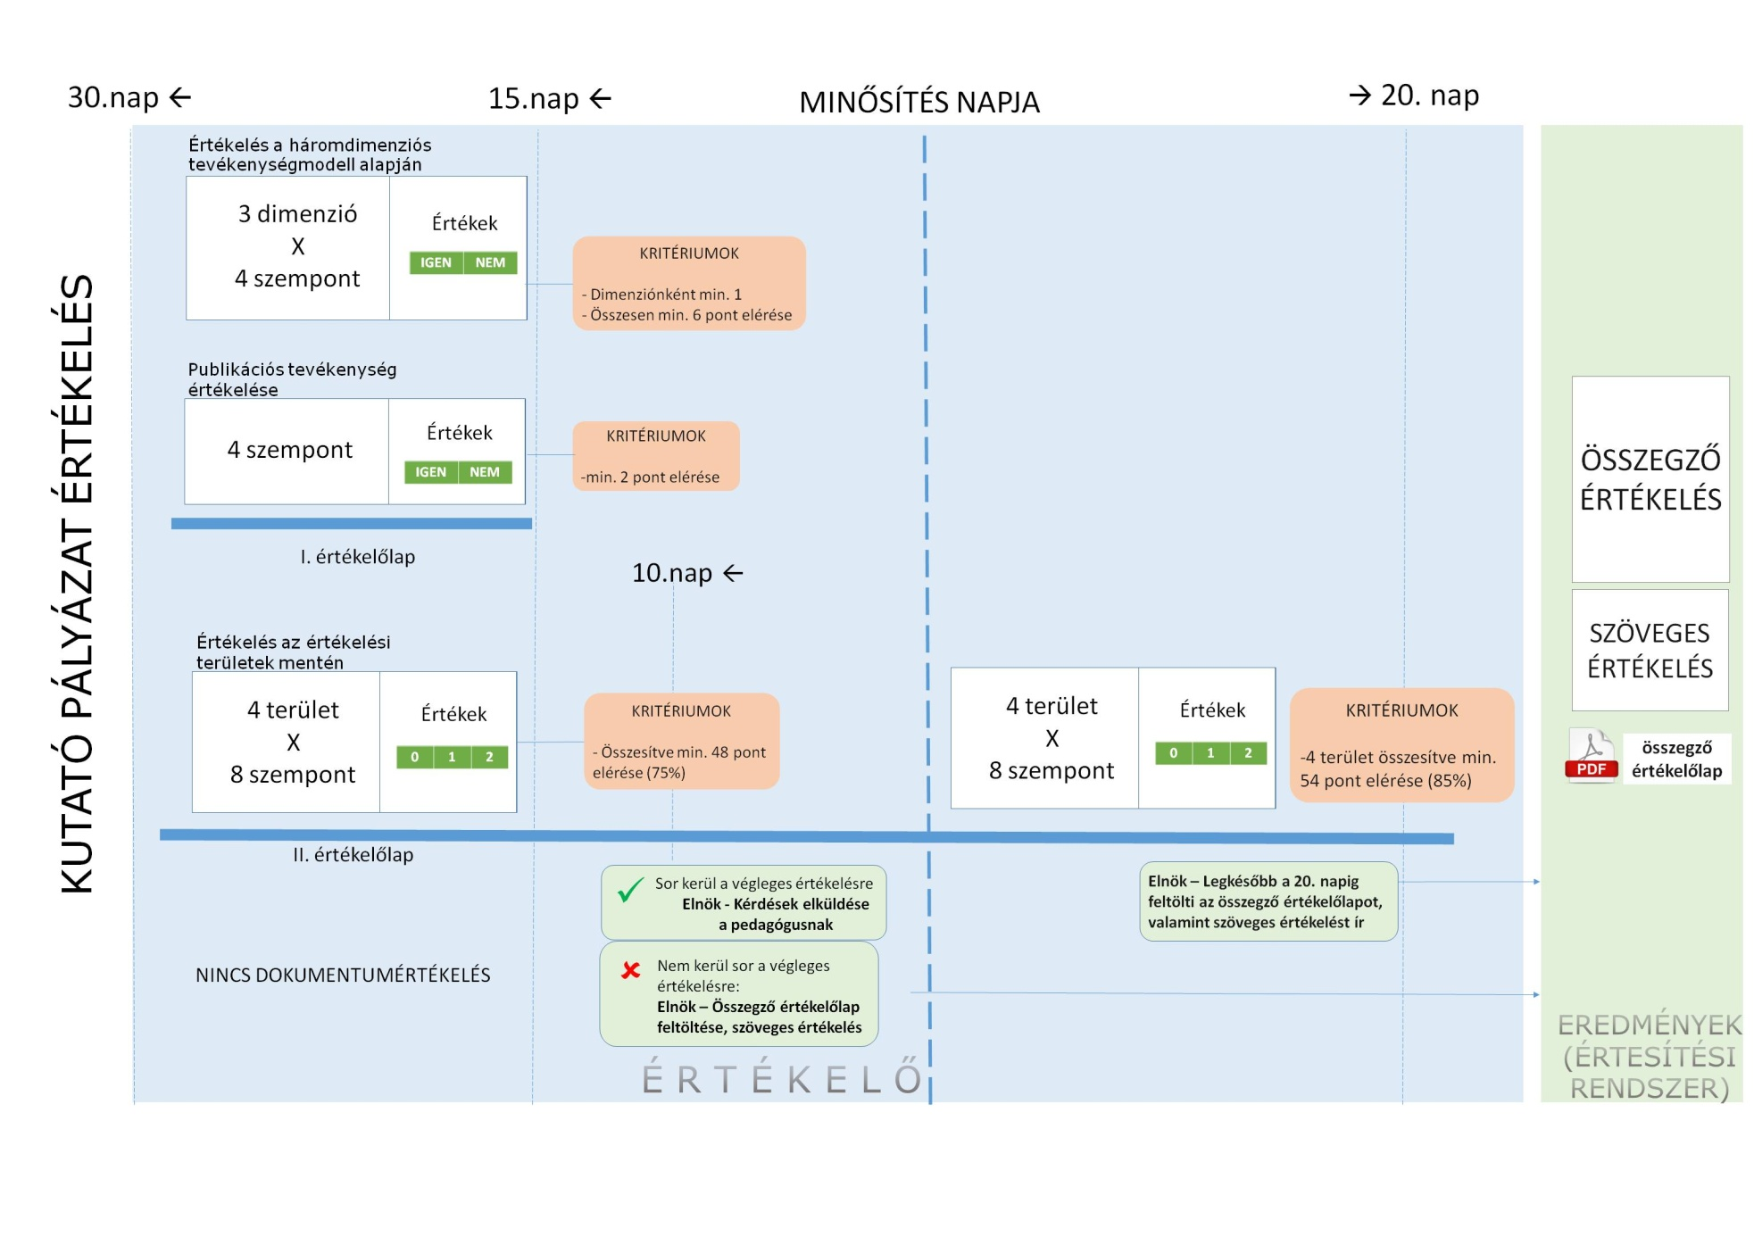

Slide 16
Útmutató korrigálása
2017 tavasza
Javaslat az Útmutató módosítására - Felkészülési szakasz elhagyása
- Útmutató fejezeteinek összevonása
– általános eljárás megjelenítése
– speciális szabályok

Slide 17
Köszönöm megtisztelő figyelmüket!

